Slide 1
Bases de Datos
Dependencias Funcionales y Normalización de bases de datos relacionales

Slide 2
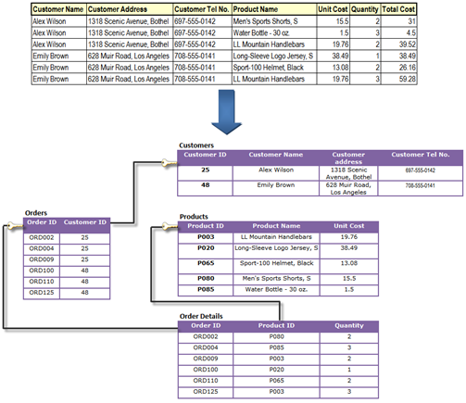
Que es el diseño de bases de datos relacionales
El agrupamiento de atributos para formar buenos esquemas de relaciones, en el nivel de almacenamiento.

Slide 3
Que es el diseño de bases de datos relacionales
Esquemas NO NORMALIZADOS
Fáciles de consultar
Ineficientes en Crear, Eliminar, y Actualizar Datos
Esquemas NORMALIZADOS
Un poco más complicado para Consultar
Eficientes en Crear, Eliminar, y Actualizar Datos

Slide 4
Criterios de buen diseño para Relational DataBase
Redundancia: Tablas de Referencia (Lookup)
Grupos Repetitivos
Redundancia: Anomalías de actualización
Descomposición
Formas Normales

Slide 5
Referencias
Database System Concepts, 7th Ed.©Silberschatz, Korth and Sudarshan, 2019
https://www.udemy.com/database-design-and-management/learn/v4/content
https://www.visual-paradigm.com/support/documents/vpuserguide/3563/3564/85378_conceptual,l.html

